Slide 1



電腦圖學 - 期末專題
迴轉壽司場景模擬
姓 名：林垣志
班 級：電通四甲
學 號： C108110128
報告日期： 2023/3/28

Slide 2

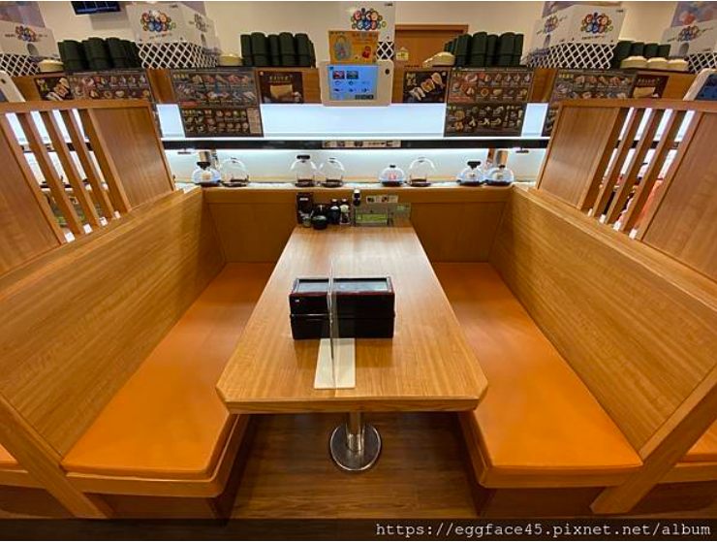
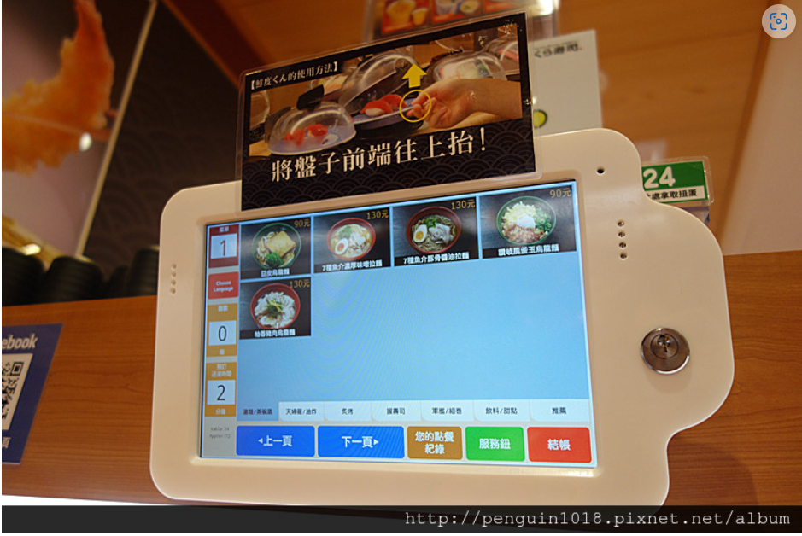
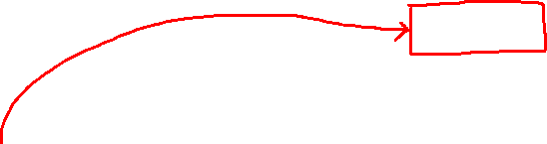
迴轉壽司場景

Slide 3
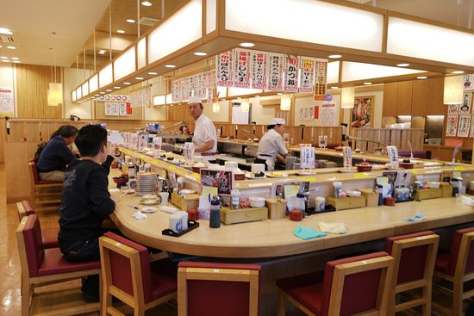
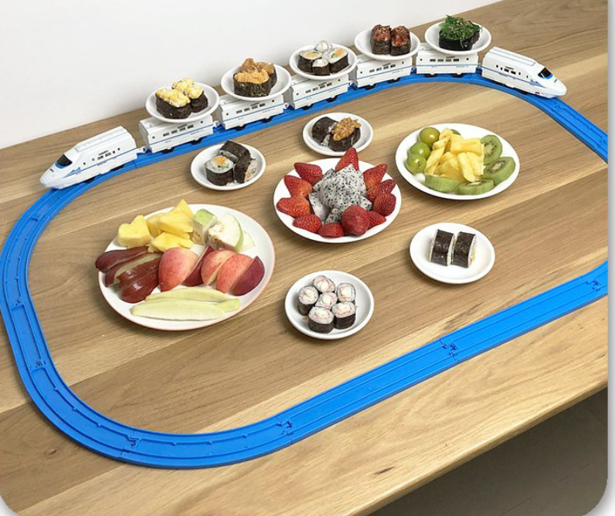
迴轉壽司場景
俯視圖

Slide 4
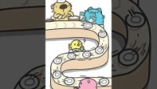
功能
左右滑查看商品 (觸控螢幕)
選擇商品及數量 (觸控螢幕)
軌道會持續轉動 (迴轉軌道)
取物 (迴轉軌道)
盤子堆疊 (桌子上)
靈感

Slide 5
參考資料
藏壽司(台中福科路店)；日本土藏街邊店風格，獨棟迴轉壽司店引爆話題，每盤均一價40元，APP預約用餐較方便。 - 螞蟻幫的櫥櫃 (ants.tw)
[台北美食] 微風松高【藏壽司】一盤40元的日本迴轉壽司 集滿五盤轉扭蛋 くら Kura Sushi #信義區市政府站美食 @蛋寶趴趴go @ 蛋寶趴趴go :: 痞客邦 :: (pixnet.net)

Slide 6
感謝聆聽

